Slide 1
L’ITALIANO ALL”UNIVERSITÀ
Corso di Conversazione
MODULO TRANT’OTTO
SECIALE 4 - ESERCIZI
1. Uso di SI
La forma impersonale si fa con il pronome SI
Dopo il pronome impersonale SI il verbo può essere alla terza persona singolare o plurale.
Venerdi si mangia pesce
Si mangia bene in Italia
Sabato si mangiano pasta al pesto in cena
La sera si studia lesione di Storia all’università
...
...
...
...
...
...

Slide 2
L’ITALIANO ALL”UNIVERSITÀ
Corso di Conversazione
MODULO TRANT’OTTO
SECIALE 4 - ESERCIZI
2. La Macchina
La portiera / Lo sortello della Macchina
Il sedile / I sedili
Il Parabressa
I Tergicristalli
L’indicatore di carburante
Il tachimetro
I Pedali – Freno, Acceleratore, Frizione
Il volante
Lo specchietto Retrovisore Interno
Il cambio
Il Pulsante quattro frecce
La cintura di sucurezza
Il distributore di benzina
Il benzinaio
Il carburante – Benzina, Diesel, Metano
( ) sono utilizzati per pulire i parabressa dell’auto.
( ) è utilizzato per cambiare ingranaggio della macchina.
( ) è impiegato della stazione di servizio di carburante
( ) è utilizzato per sterzare l’auto
( ) è utilizzata per entrare o uschire nell’auto
( ) sono utilizatti a sedersi all’interno dell’auto
( ) oggi sono utilizzati Benzina e metano nell’auto flex
( ) la principale banddiera dell’italia è la ENI
( ) suo utilizo previne lesioni gravi in caso di incidenti
( ) nell’auto automatiche sed ne utilizzano solo due
( ) utilizzato per misurare la velocità dell’auto in viaggio
( ) importante poiché indica la quantità di carburante nel serbatoio dell’auto
( ) Sono fatte di vetro rinforzato in tutti l’auto oggigiorno
( ) è utilizzato per indicare pericolo o emergenza nella via
( ) utilizatto per dare al conducente, una visione completa

Slide 3
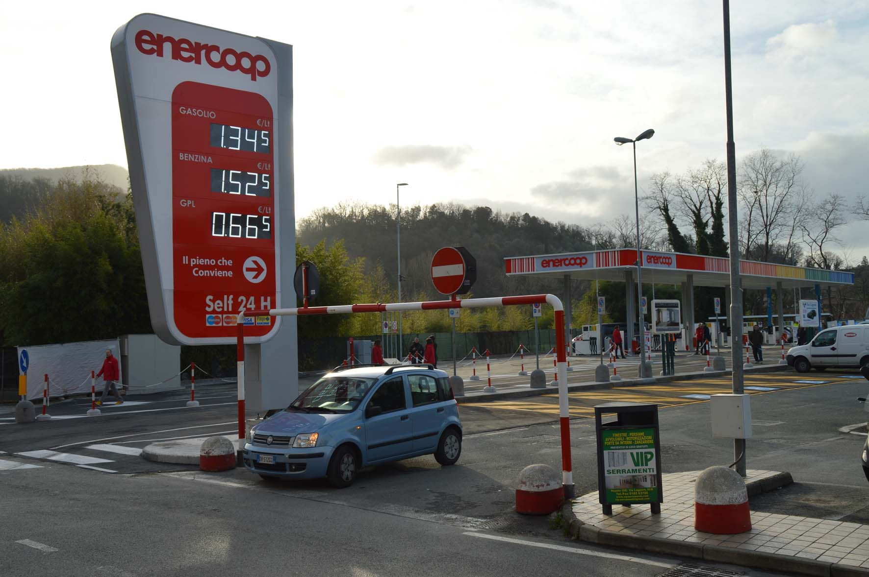
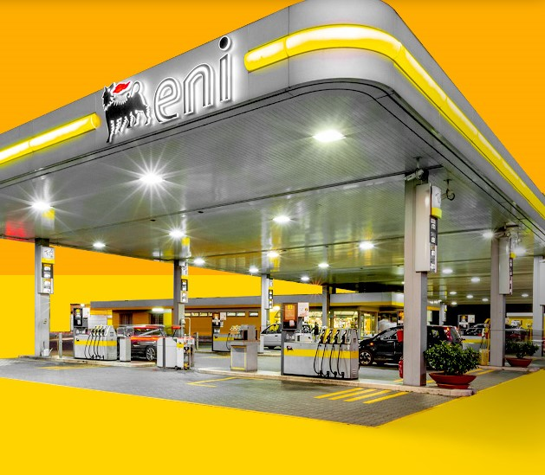
L’ITALIANO ALL”UNIVERSITÀ
Corso di Conversazione
MODULO TRANT’OTTO
SECIALE 4 - ESERCIZI

Slide 4
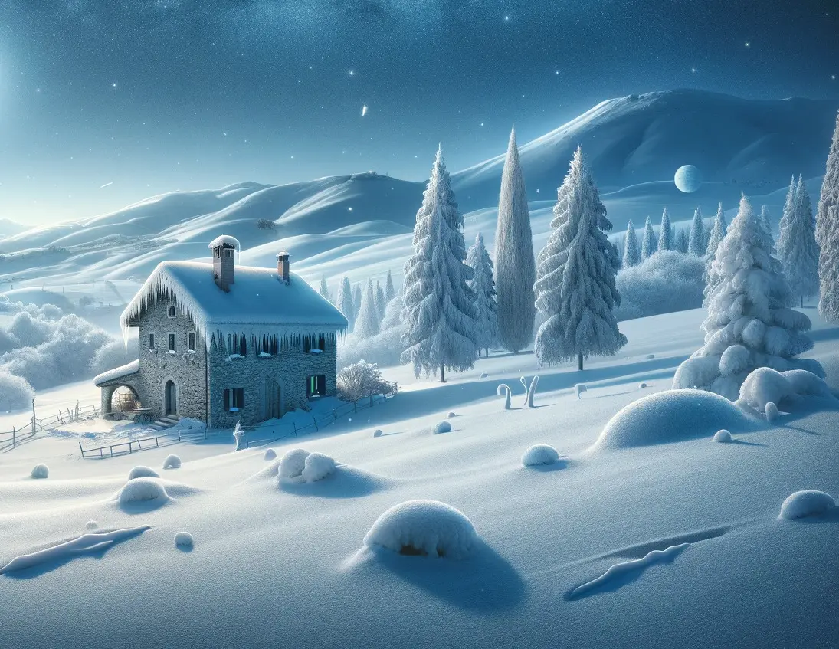
L’ITALIANO ALL”UNIVERSITÀ
Corso di Conversazione
MODULO TRANT’OTTO
SECIALE 4 - ESERCIZI
3. Com’è il tempo oggi?
Fa caldo
Fa freddo
C’è il sole
Sta soleggiato
È nuvoloso
È piovoso
Tira vento
Sta nevicando
È freddino
È afoso
È mite
Si gela

Slide 5
L’ITALIANO ALL”UNIVERSITÀ
Corso di Conversazione
MODULO TRANT’OTTO
SECIALE 4 - ESERCIZI
4. Cosa dovrei indossare oggi?
I guanti
Il berreto
Cappotto
Stivali
Felpa
La sciarpa
( )Dovresti usare per proteggere le mani dal freddo.
( ) Indossa per coprire circa la metà delle orecchie.
( ) È indossato per essere elegante in un evento formale.
( ) Quelli da donna, sono altissimi e coprono anche parte della coscia.
( ) Indossata solo in palestra o per andare a correre al parco in sabato.
( ) Usato per fare il nodo parigino, allora, si piega a metà nel senso della lunghezza.

Slide 6
L’ITALIANO ALL”UNIVERSITÀ
Corso di Conversazione
MODULO TRANT’OTTO
SECIALE 4 - ESERCIZI
5. Uso comune della particella Ci
Usare ancora Si o No
Sei già stato a Roma?
No, non ci sono mai stato a Roma
b. Abiti a Firenze?
Si, ci abito a Firenze
c. Vai spesso al cinema?
Si, ci vado almeno una volta al mese al cinema
d. Con chi sei andato al supermercato?
Si, ci sono andato con mio fratello
e. Ti piace Venezia?
Si, ci sono stato un sacco di volte
f. Posso contare sul tuo aiuto?
Si, certo ... Contaci!
g. Esci stassera con tuoi amici?
No, non ci esco stassera con loro.
Sei già stato a Milano in quest’anno
R.
2. Lavori a Napoli o in un’altra città?
R.
3. Abiti a Piacenza? Se si, quanto tempo?
R.
4. Vai spesso al shopping? Che cosa farai?
R.
5. Con chi sei andata al ospedale? Per che sei andata lá?
R.
6. E di dov’è veramente?
Quale paese?
R.

Slide 7
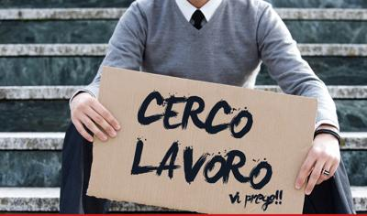
L’ITALIANO ALL”UNIVERSITÀ
Corso di Conversazione
MODULO TRANT’OTTO
SECIALE 4 - ESERCIZI
5. Uso comune della particella Ci
Come pronome Diretto e Indiretto
Allora, ci inviti al tuo matrimonio?
Si, perchè tu sarai il mio padrino.
Laura ci ha chiamato ieri a casa?
Si ... Lei mi ha chiamato a casa ieri a guardade un film.
Ci puoi raccontare la storia, per favore?
Si , posso raccontare la storia per te di nuovo.
Lui ci ha dato il permesso per uschire della scuola oggi?
Si, lui mi ha dato il permesso di partire presto.
e. Maria ci ha invitato a cenare a casa domani sera?
Si, lei mi ha invitado a cenare a tua casa domani sera.
Paola ci ha parlato su la riunione con il direttore oggi più tarde?
Si, lei mi ha parlato su questa riunione con il nuovo direttore.
g. Ci parli con noi su il suo nuovo lavoro?
Si ... È un buon lavoro, con due vacanze all’anno e un ottimo stipendio

Slide 8
L’ITALIANO ALL”UNIVERSITÀ
Corso di Conversazione
MODULO TRANT’OTTO
SECIALE 4 - ESERCIZI
6. Come usare il Verbo VISITARE
Per fare una visita a qualcuno, usiamos allora «ANDARE A TROVARE»
Esempio:
a. Stassera vado a trovare un amico
b. Domani andiamo a trovare nostra nonna
c. Andate a trovare papà prima di andare
a scuola oggi ?
Quando il verbo Visitare è associato al medico che visita i suoi pazienti
Esempio:
Lui è stato visitato dal medico due volte
Il medico ha visitato il paziente ieri
Il medico visita i pazienti tutti giorni
Quando vogliano visitare un luogo di interesse pubblico, utilizziamo “ VISITARE”
Esempio:
Abbiamo visitato i musei vaticani a Roma
Carla há visitato quel palazzo storico li
A Milano c’è un monumento che ho visitato: il duomo gótico.

Slide 9
L’ITALIANO ALL”UNIVERSITÀ
Corso di Conversazione
MODULO TRANT’OTTO
SECIALE 4 - ESERCIZI
7. Come usare il Verbo FREGARSENE
Usato con le particelle SI e Ne e con la preposizione DI
Esempio:
PRESENTE FUTURO PASSATO PROSSIMO
Io me ne frego Io me ne fregherò Io me ne sono fregato
Tu te ne freghi Tu te ne fregherai Tu te ne sei fregato
Lui se ne frega Lui se ne fregherà Lui se ne fregato
Noi ce ne freghiamo Noi ce ne fregheremo Noi ce ne siamo fregati
Voi ve ne fregate Voi ve ne fregherete Noi ve ne siete fregati
Loro se ne fregano Loro se ne fregheranno Loro se ne sono fregati

Slide 10
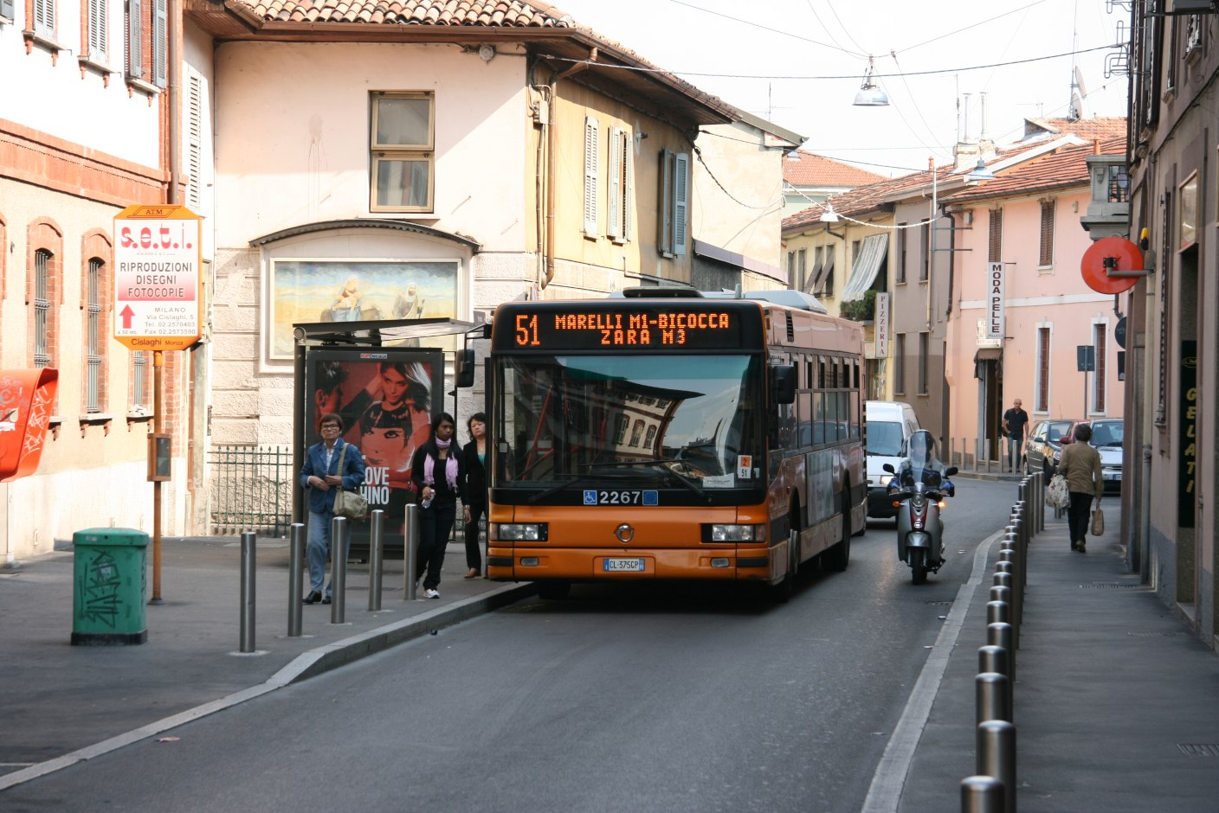
L’ITALIANO ALL”UNIVERSITÀ
Corso di Conversazione
MODULO TRANT’OTTO
SECIALE 4 - ESERCIZI
7. Come usare il Verbo FREGARSENE
Usato con le particelle SI e Ne e con la preposizione DI
Esempio:
a. Me ne frego di quello che pensi tu su di me!
b. Maria se ne fregata di quello che ha fatto
c. Lo avevo condotto alla vitoria, ma lui se ne fregato
d. Ma alla fine, che se ne frega?

Slide 11
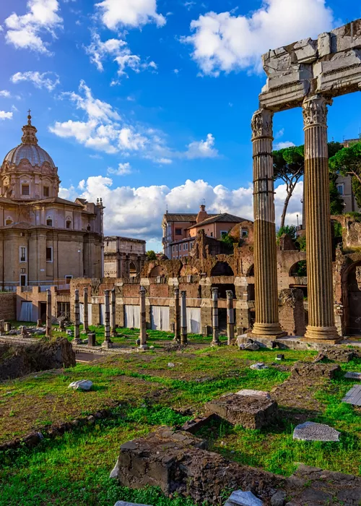
L’ITALIANO ALL”UNIVERSITÀ
Corso di Conversazione
MODULO TRANT’OTTO
SECIALE 4 - ESERCIZI
8. Come usare GIRO e GITA
Giro – una passegiata veloce e breve
Gita – una passegiata lunga
Esempio:
a. Iere ho fatto una gita con gli amici. Siamo andati in una montagna.
b. Facciamo un giro nel centro storico oggi?
c. Domani faremo una gita al mare.
d. Il giro è già finito? Che peccato!

Slide 12
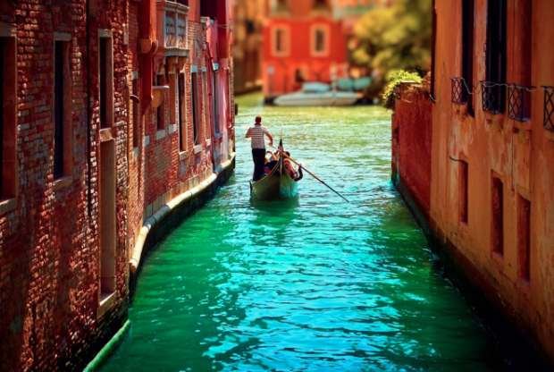
L’ITALIANO ALL”UNIVERSITÀ
Corso di Conversazione
MODULO TRANT’OTTO
STUDIO DELLA GRAMMATICA
9. Come usare ALTROCHÉ
Esempio: Sicuramente, certamente, come no?
a. Ti è piaciuto il film?
Altroché il film è bellissimo!
b. Si mangia bene a Bologna?
Altroché, la cucina bolognese è eccezionale
c. Questa si, che è un’ótima proposta.
Altroché se sono contento!
!

Slide 13
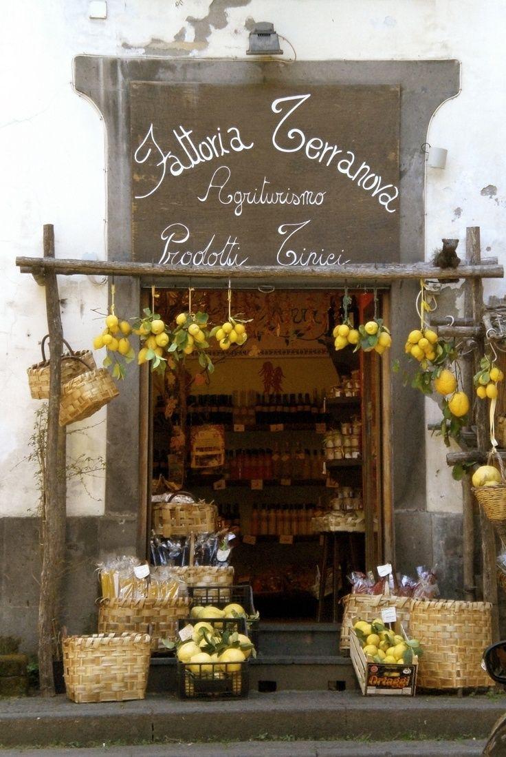
L’ITALIANO ALL”UNIVERSITÀ
Corso di Conversazione
MODULO TRANT’OTTO
STUDIO DELLA GRAMMATICA
10. Come usare CREDO DI SI – PENSI DI SI
Oggi vediamo un’errore molto comune in italiano.
- Credo che si!
- Penso che si!
a. Nel 2022 la sinistra può tornare a vincere le elezioni ?
Penso di si.
b. Bolsonaro vincerà le elezioni nel 2022?
Credo di no.
c. Brasile vincerà la partita contro l’italia domani?
Credo di si.

Slide 14
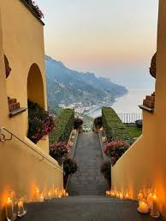
L’ITALIANO ALL”UNIVERSITÀ
Corso di Conversazione
MODULO TRANT’OTTO
STUDIO DELLA GRAMMATICA
11. Come usare IL FINE e LA FINE
Il Fine = Lo scopo – L’obiettivo
La Fine = Il finale – Il risultato
a. Il fine giustifica i mezzi.
O fim justifica os meios
b. Qual è il fine di quel motto?
Qual é o objetivo daquele lema?
c. Siamo arrivati alla fine della strada!
Chegamos ao fim da estrada
d. La fine della storia è una tragedia!
O fim da história é uma tragédia.
>>> Il Finale = o final ...
!

Slide 15
L’ITALIANO ALL”UNIVERSITÀ
Corso di Conversazione
MODULO TRANT’OTTO
STUDIO DELLA GRAMMATICA
12. Come Chiedere Qualcosa gentilmente?
a. Potresti / Potrebbe + Verbo
Potresti chiudere la finestra per favore?
Potrebbe portarmi un calice di vino, per piacere?
b. Mi daresti / Mi darebbe + verbo
Mi daresti una mano a scaricare la Macchina?
Mi darebbe alcune informazione su Roma?
c. Ti/Le dispiacerebbe
Ti dispiacerebbe aiutarmi con i compiti?
Le dispiacerebbe fare un favore per me?
>>> Dispiacerebbe = desagradável = Importar

Slide 16
L’ITALIANO ALL”UNIVERSITÀ
Corso di Conversazione
MODULO TRANT’OTTO
STUDIO DELLA GRAMMATICA
13. Chi l’avrebbe mai detto?
>>> Exressioni idiomatica = ‘Quem diria’
a. Ho vinto la lotteria!
Chi l’avrebbe mai detto!
Complimenti caro amico!
b. La squadra più debole ha vinto la partita. Credi?
Chi l’avrebbe mai detto!
Sembrava impossibile
c. Mia nipotina ha superato l’esame di ammissione a Università di Medicina a Roma. Meno Male.
Lei non era molto studiosa, non è vero?
Chi l’avrebbe mai detto!

